Slide 1



SIMPLE PRESENTATION
2024.10.11
2D게임 프로그래밍
분식왕
2021182024 유민규
게임공학과
dbdaldrb1@gmail.com

Slide 2



목차
01
게임 컨셉
03
개발 일정
02
게임 예상 진행
04
게임 기획서

Slide 3
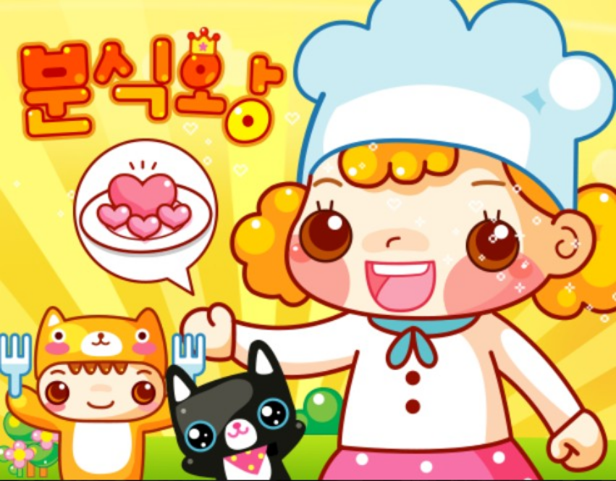


게임 컨셉
01
분 식 왕
다양한 분식을 판매하고, 고객의 요구에 맞춰 음식을 조리하는 경영 시물레이션 게임 고객마다 다른 요구를 빠른 시간내로 만족시키면 매출에 긍정적인 영향을 미치기에 전력적인 운영이 필요

Slide 4
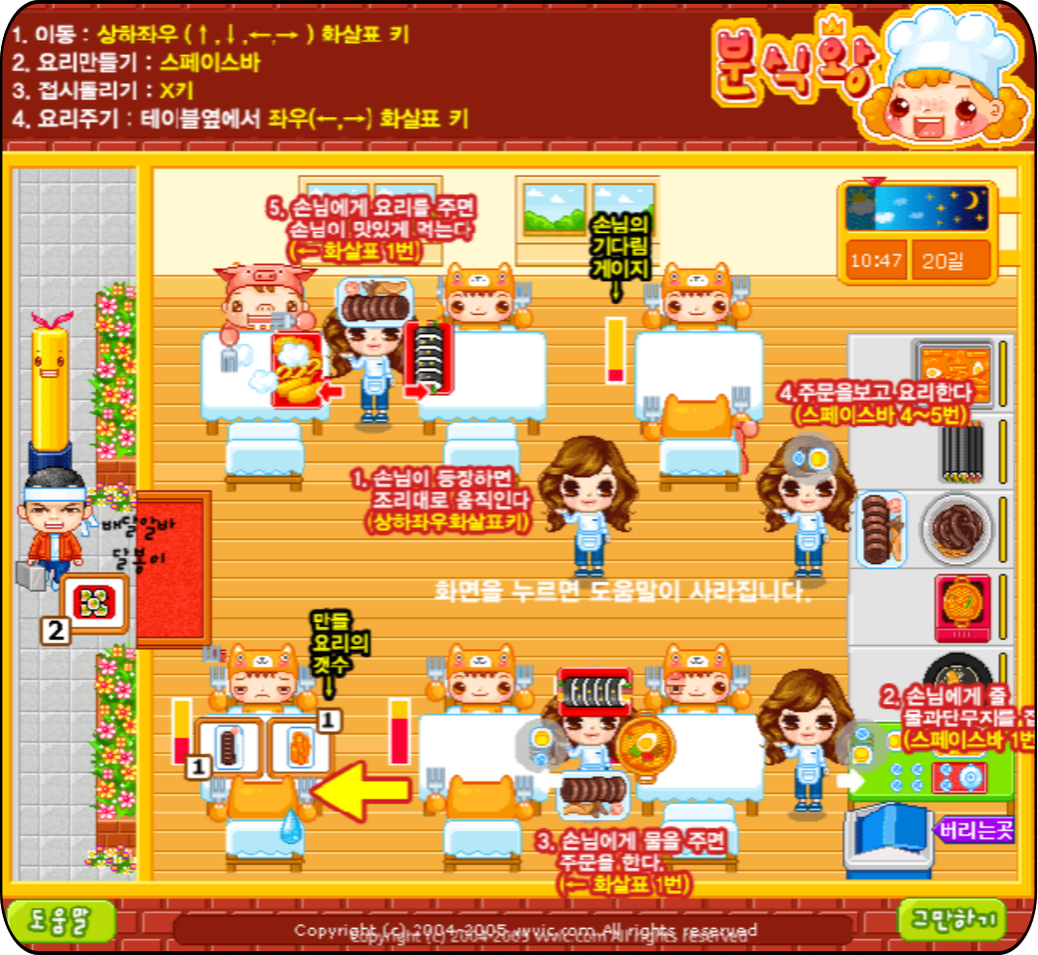



게임 진행 ( 1 / 2 )
02
기본 진행 방법
손님의 요구에 맞춰 음식을 조리하고 대접하라
방향키를 통해 이동을 한다.
손님이 오면 물과 단무지를 집어 손님께 제공한다.
물과 단무지를 제공하면 손님이 주문한 내용을 확인 후 조리한다.
요구에 맞는 갯수와 음식을 조리하여 손님께 서빙한다.

Slide 5
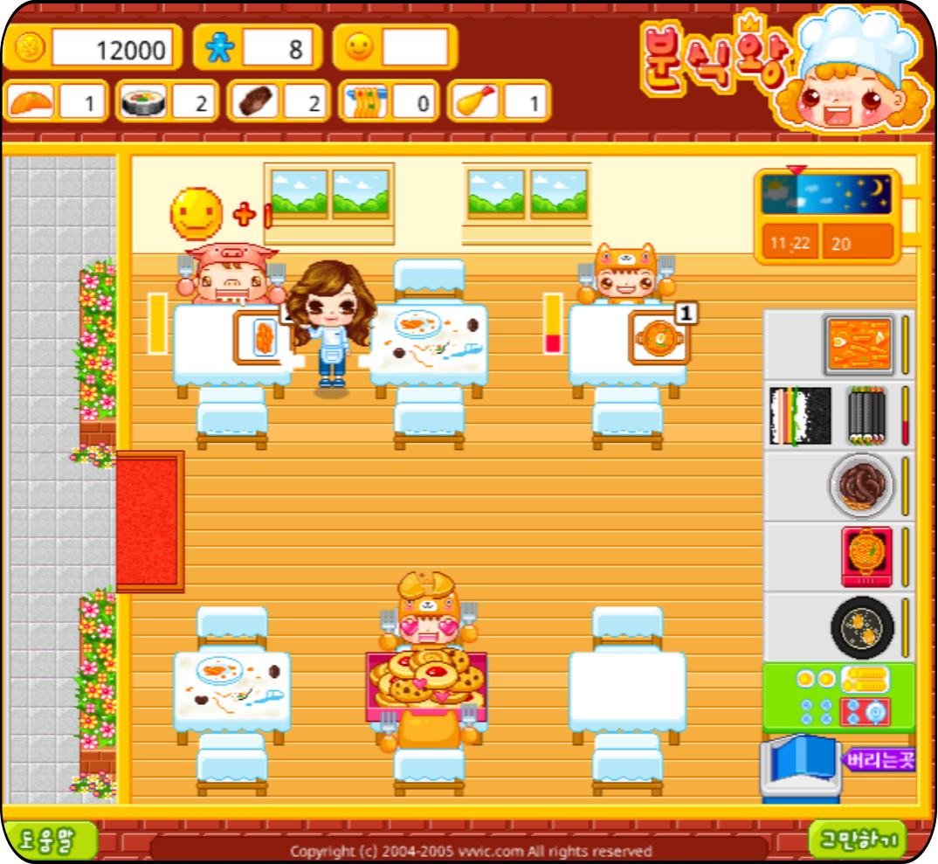
게임 진행 ( 2 / 2 )
02
세부 진행 방법
빠른 시간내에 손님의 요구를 맞춰라
손님이 주문한 음식을 빠르게 서빙을 하면 금액에 팁이 붙는다.
먹는데 시간이 걸리고, 먹고난 자리를 치워야 한다.
자리를 치우지 않는다면 손님이 들어오지 않는다.
게이지바가 지나는 횟수에 따라 얻는 팁이 결정된다.
오랜 시간 주문을 받지않거나 음식이 제공되지않으면 손님이 나간다.

Slide 6





개발 일정 ( 1 / 2 )
06
세분화된 개발 일정
01
02
03
04
2주차
4주차
플레이어의 움직임 구현
손님의 행동 알고리즘 구상 및 구현
1 주차
3주차
리소스 구하기 및 리소스 정리
맵에서의 충돌조건 구현 플레이어의 행동 구현

Slide 7
개발 일정 ( 2 / 2 )
06
세분화된 개발 일정
05
06
07
08
6주차
8주차
점수 측정 방식 산정 세부적인 디테일 수정
최종 점검 추가적인 시스템 구현
5주차
7주차
손님의 행동 알고리즘 구현
UI 회전 구현 추가적인 시스템 구상

